Slide 1
Instituto Superior de Economia e Gestão de Lisboa
2015/2016
Mestrado em Gestão de Recursos Humanos
Gestão de Equipas
Os Novos Líderes
Daniel Goleman
Richard Boyatzis
Annie Mckee
Diana Rodrigues
Vera Fernandes

Slide 2
Filme “Invictus”

Slide 3
Índice
Introdução
O poder da Inteligência emocional
Liderança Primal
Domínios principais da Inteligência Emocional
Estilos de liderança
Aprender a ser líder
Modelo da Aprendizagem Autodirigida
Organizações emocionalmente inteligentes
Descobrir a realidade emocional
Visualizar o ideal
Sustentar a inteligência emocional
Resumindo
Bibliografia

Slide 4
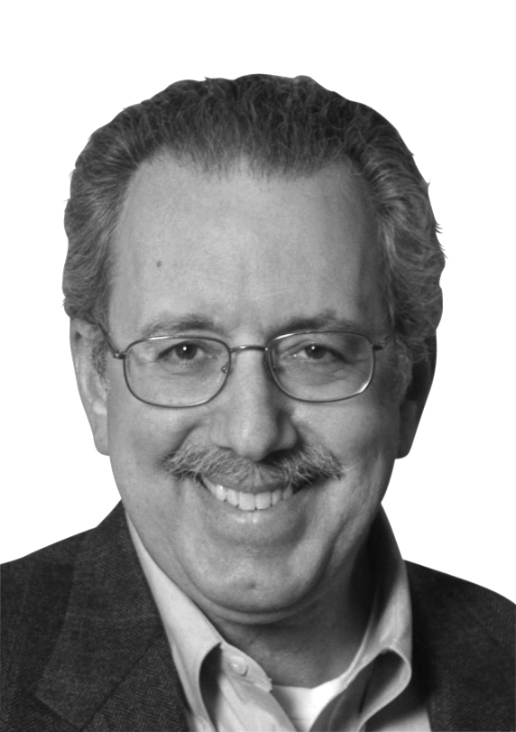
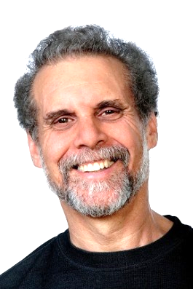
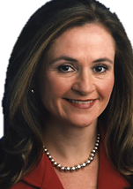
Autores
Daniel Goleman
Co-diretor do Consórcio para a Investigação da Inteligência Emocional nas Organizações nas Organizações, da Rutgers University
Richard Boyatzis
Professor e diretor do Departamento de Comportamento Organizacional na Weatherhead School of Management da Case Western Reserve University.
Annie Mckee
Docente da University of Pennsylvania Graduate School of Education e consultora de líderes empresariais e organizacionais de todo o mundo.

Slide 5
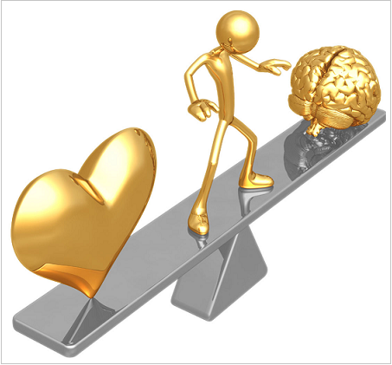
Primeira parte: O poder da inteligência emocional

Slide 6
Liderança primal
Os grandes líderes emocionam-nos;
Em tudo o que os líderes fazem, o sucesso depende da forma como o fazem;
O papel emocional do líder é primal: é o primeiro ato da liderança e o mais importante.
Os líderes funcionam como guias emocionais dos grupos.
Ressonância: quando os líderes encaminham as emoções de forma positiva.
Dissonância: quando os líderes encaminham as emoções de forma negativa
A chave para que a liderança primal funcione de modo vantajoso reside na inteligência emocional dos líderes.

Slide 7
4 Domínios principais da Inteligência Emocional
Autoconsciência
Autodomínio
Consciência Social
Gestão das Relações

Slide 8
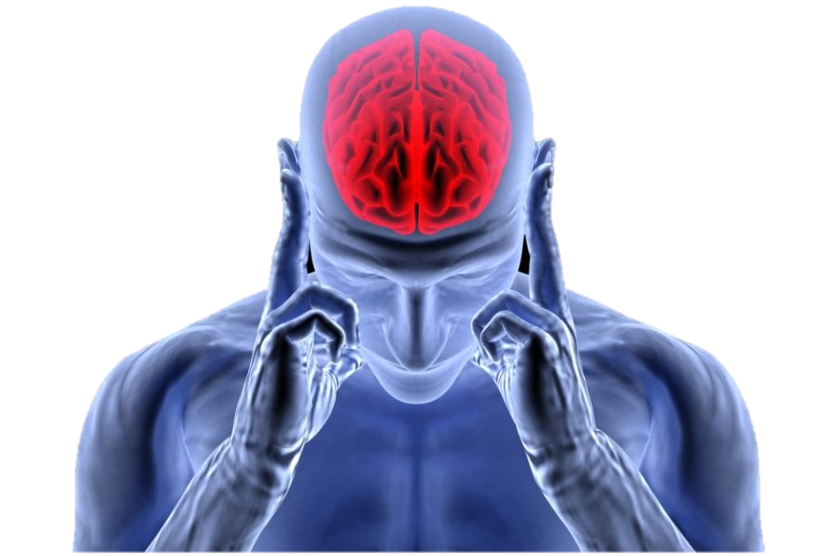
4 Domínios principais da Inteligência Emocional
Autoconsciência
Capacidade para compreender profundamente as emoções, as qualidades, limitações, valores e motivações da própria pessoa;
Pessoas autoconscientes são realistas;
Sinal mais significativo de autoconsciência: propensão para refletir sobre si próprio.
Capacidade para perceber o que é importante
Intuição: capacidade dos líderes para utilizar nas decisões não só os conhecimentos técnicos, como também a sabedoria da vida.

Slide 9
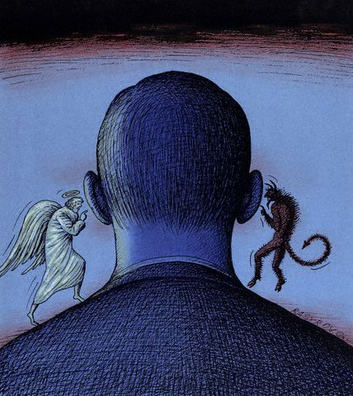
4 Domínios principais da Inteligência Emocional
Autodomínio
Energia canalizada de que os líderes necessitam para alcançar os objetivos;
É a caraterística da IE que nos impede de ficarmos prisioneiros das emoções;
Proporciona clareza mental, concentração de energias e transparência;
É a atuação mais responsável que os líderes podem ter.

Slide 10
4 Domínios principais da Inteligência Emocional
Consciência Social
Empatia: capacidade de ler as expressões faciais, tom de voz e de se sintonizar com os sentimentos dos outros;
Capacidade para exprimir mensagens: de forma a obter a adesão das outras pessoas.

Slide 11
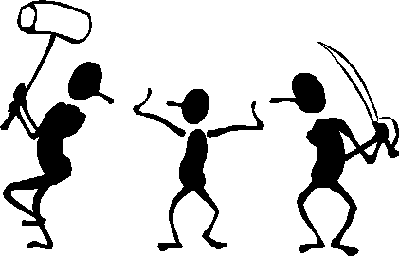
4 Domínios principais da Inteligência Emocional
Gestão das Relações
Capacidade de persuasão, gestão de conflitos e colaboração;
Lidar com as emoções dos outros;
Autenticidade: agir de acordo com os valores e sentimentos.
Simpatia com sentido dos objetivos
Capacidade para inspirar as pessoas

Slide 12
Estilos de Liderança
Visionário
Conselheiro
Geram ressonância
Relacional
Democrático
Pressionador
Têm de ser utilizados com cuidado→ Podem gerar dissonância
Dirigista

Slide 13
Estilos de Liderança
Visionário
Como gera ressonância: canaliza as pessoas para visões e sonhos partilhados;
Efeito sobre o clima de trabalho: muito fortemente positivo;
Situações apropriadas: quando ocorrem mudanças que exigem uma nova visão ou quando é necessária uma orientação clara.
Dão liberdade para inovar
Conseguem reter os empregados com mais valor

Slide 14
Estilos de Liderança
Visionário
Características dos líderes visionários:
- Inspiram as ações dos outros;
- Distribuem conhecimentos;
- São transparentes;
- São empáticos;

Slide 15
Estilos de Liderança
Conselheiro
Como gera ressonância: relaciona os desejos das pessoas com os objetivos da organização;
Efeito sobre o clima de trabalho: muito positivo;
Situações apropriadas: ajudar um empregado a ser mais eficiente, melhorando as suas capacidades de longo prazo.
Criam confiança e bom relacionamento
Ajudam as pessoas a identificar os seus pontos fortes e fracos
Travam conhecimento pessoal profundo com os empregados

Slide 16
Estilos de Liderança
Conselheiro
Características dos líderes conselheiros:
- Exploram os objetivos e os valores dos empregados
- Possuem autoconsciência emocional e empatia;
- Acreditam nas potencialidades das pessoas e esperam que elas dêem o seu melhor;
- Não dão prioridade aos lucros contabilísticos, mas acabam por consegui-los de forma indireta e surpreendente.

Slide 17
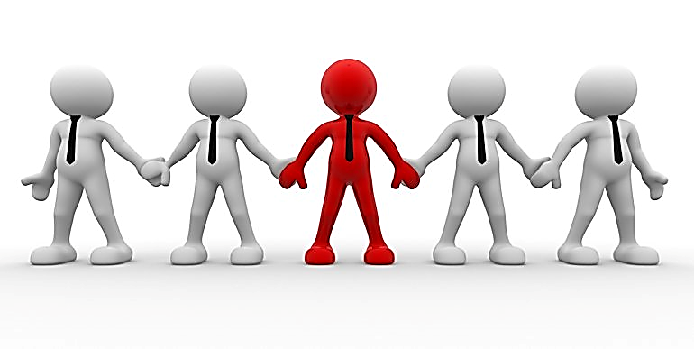
Estilos de Liderança
Relacional
Como gera ressonância: cria harmonia melhorando o relacionamento entre as pessoas;
Efeito sobre o clima de trabalho: positivo;
Situações apropriadas: resolver e sarar conflitos num grupo; dar motivação em períodos difíceis; melhorar o relacionamento entre as pessoas.
Partilham emoções
Dão valor às pessoas e aos sentimentos
Esforçam-se por manter as pessoas felizes, por criar harmonia e por gerar ressonância na equipa
Este estilo não deve ser utilizado isoladamente

Slide 18
Estilos de Liderança
Relacional
Características dos líderes relacionais:
- Capacidade de colaboração em ação;
- Interessam-se em promover a harmonia e interações amigáveis;
- Dão valor aos períodos de menos pressão de trabalho;
- São empáticos;
- Por vezes, na ânsia de que gostem deles, estes líderes evitam os conflitos e acabam por desorientar o grupo, levando-o ao insucesso.

Slide 19
Estilos de Liderança
Democrático
Como gera ressonância: valoriza o contributo de cada um e obtém o empenho das pessoas através da participação;
Efeito sobre o clima de trabalho: positivo;
Situações apropriadas: conseguir adesão ou consenso; obter o contributo dos empregados
Funciona melhor quando o líder não está seguro sobre o caminho a seguir e precisa de ideias dos empregados competentes
Pode ter custos: confusão, falta de orientação

Slide 20
Estilos de Liderança
Democrático
Características dos líderes democráticos:
- Capacidade de espírito de equipa e colaboração, gestão de conflitos e influência;
- Capacidade de ouvir;
- Transmitem disponibilidade;
- São empáticos;

Slide 21
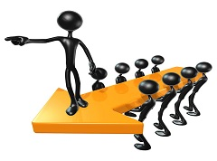
Estilos de Liderança
Pressionador
Como gera ressonância: atinge objetivos difíceis e estimulantes;
Efeito sobre o clima de trabalho: por vezes muito negativo, porque é frequentemente mal executado;
Situações apropriadas: para levar uma equipa competente e motivada a produzir resultados de elevada qualidade.
Deve ser usado apenas em contextos apropriados
Envenena o clima de trabalho
Criam pressão e limitam a inovação
Não obtêm elevados desempenhos de forma sustentada

Slide 22
Estilos de Liderança
Pressionador
Características dos líderes pressionadores:
- Capacidade para obter resultados através da busca contínua de formas de melhorar o desempenho;
- São estimulados para atingir elevados níveis de excelência e não recompensas externas (dinheiro, títulos);
- Capacidade de iniciativa;
- Falta de empatia, autoconsciência e autogestão.

Slide 23
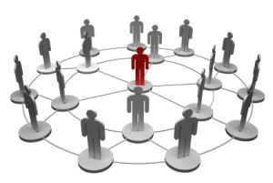
Estilos de Liderança
Dirigista
Como gera ressonância: acalma os receios dando instruções claras em situações de emergência;
Efeito sobre o clima de trabalho: muito negativo, por ser muitas vezes mal utilizado;
Situações apropriadas: em situações de crise; para desencadear uma reviravolta na situação; com subordinados difíceis.
Lema: “Faça assim porque eu digo!”
É o estilo menos eficaz
Clima emocional na organização entra em queda
Desgastam a boa disposição das pessoas, retiram-lhes o orgulho e a satisfação no trabalho

Slide 24
Estilos de Liderança
Dirigista
Características dos líderes dirigistas:
- Exigem obediência imediata às ordens, mas não se dão ao incómodo de explicar as razões;
- Recorrem a ameaças;
- Não delegam autoridade e procuram manter o controlo;
- Estão sempre a criticar os subordinados.

Slide 25
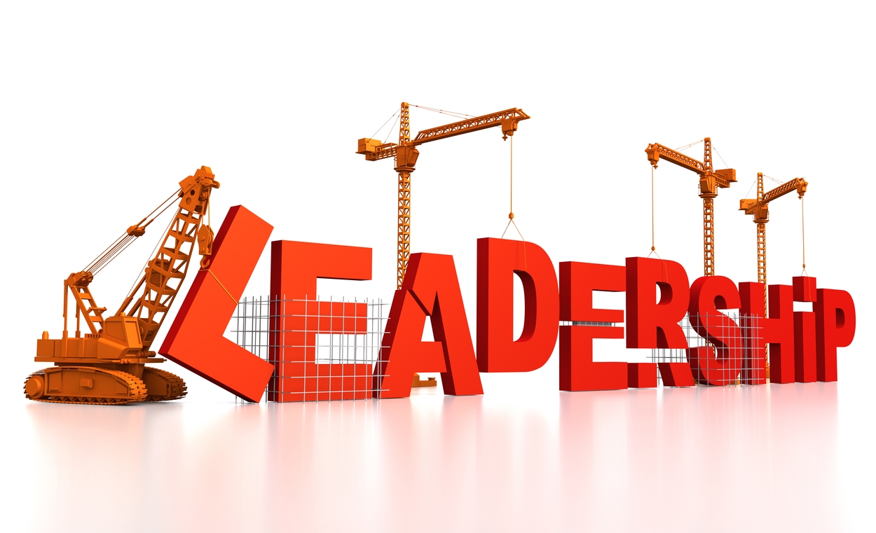
Segunda parte: Aprender a ser líder
A capacidade de liderança aprende-se!

Slide 26
A Doença do Presidente Executivo
“Muitas vezes sinto que não me dizem a verdade. Não consigo ter a certeza, porque, na realidade, não me mentem. Mas tenho a sensação que me escondem informação, de que disfarçam as coisas importantes para que eu não dê por elas. Não estão a mentir. Mas também não me estão a dizer tudo o que eu preciso de saber. Tenho de estar sempre a ler nas entrelinhas.”
- Presidente Executivo de uma empresa europeia
Doença do Presidente Executivo:
O vácuo de informação que se gera em torno do líder quando as pessoas retêm informação importante (e, geralmente, desagradável)

Slide 27
A Doença do Presidente Executivo
Problema?
Falta de feedback sobre o desempenho dos líderes;
Organizações pouco inteligentes emocionalmente.
A autoconsciência dos líderes depende crucialmente da obtenção de informação franca e aberta sobre as suas qualidades de liderança.

Slide 28
Qualidades Inatas ou Adquiridas?
É possível aprender a ser líder e adquirir inteligência emocional;
A inteligência emocional pode ser conservada a longo prazo;
É preciso que as pessoas estejam motivadas e queiram realmente aprender;
É necessário ter acesso aos instrumentos de aprendizagem adequados.

Slide 29
Modelo da Aprendizagem Autodirigida, de Richard Boyatzis
Desenvolver ou reforçar propositadamente uma qualidade que já se possui, ou uma qualidade que se quer possuir, ou ambas as coisas;
Baseia-se em 5 descobertas

Slide 30
Modelo da Aprendizagem Autodirigida, de Richard Boyatzis
1. O eu ideal: Como quero ser?
Atenção ao “eu ideal” e o “eu imposto pelo dever”!
Passei a 1ª parte da minha vida a tentar esforçadamente ser outra pessoa. Durante a escola secundária, queria ser um grande atleta, na Universidade queria ser uma pessoa simpática e social admirada por todos, a seguir, queria ser empresário, e mais tarde, queria ser chefe de uma grande instituição. Não levei muito tempo a descobrir que não estava destinado a ter sucesso sob nenhuma daquelas formas, mas isso não me impediu de tentar, acabando sempre por ficar desiludido comigo próprio.
O problema é que, ao tentar ser uma pessoa diferente, eu não dava suficiente atenção à pessoa que efetivamente podia ser. Na altura, essa ideia era assustadora. Estava ocupado a seguir as convenções da altura, a medir o sucesso em termos de dinheiro e de posição, a subir os degraus que os outros colocavam à minha frente e a colecionar coisas, objetos e contactos, em vez de dar expressão à minha personalidade e àquilo em que acreditava.

Slide 31
Modelo da Aprendizagem Autodirigida, de Richard Boyatzis
1. O eu ideal: Como quero ser?
Descobrir os valores pessoais, interesses;
Para se ser capaz de identificar o eu ideal, é importante a capacidade de autoconsciência

Slide 32
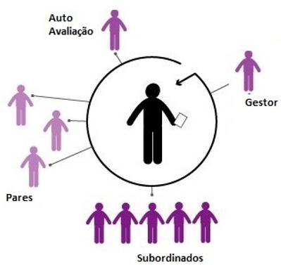
Modelo da Aprendizagem Autodirigida, de Richard Boyatzis
2. O eu real: Como sou?
Conhecer os nossos talentos e paixões;
Descobrir o líder que somos na realidade;
Exige muita autoconsciência;
Os líderes emocionalmente inteligentes procuram obter tantos os comentários favoráveis como os desfavoráveis;
Devem esforçar-se ativamente por conhecer a verdade acerca de si próprios.
É importante descobrir os pontos fortes e fracos do nosso estilo de liderança: as semelhanças e as diferenças entre o eu ideal e o eu real.
Método dos 360 graus

Slide 33
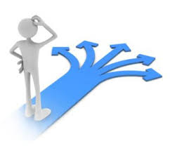
Modelo da Aprendizagem Autodirigida, de Richard Boyatzis
3. Plano de aprendizagem
Elaborar um plano concreto para melhorar as qualidades de liderança de que irá necessitar;
Um plano para reforçar os pontos fortes e eliminar as fraquezas;
Conseguir que as aspirações e os sonhos se tornem realidade;
Os objetivos devem ser próprios e pessoais e apoiar-se nos pontos fortes;
Os planos devem ser realistas.

Slide 34
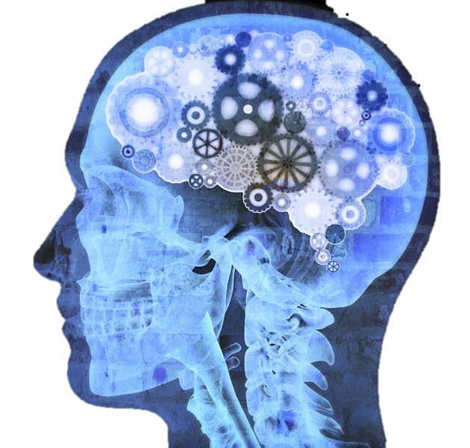
Modelo da Aprendizagem Autodirigida, de Richard Boyatzis
4. Reprogramar o Cérebro
Há aprendizagem implícita, baseada nas formas de liderança com que nos deparamos no decurso da nossa vida;
As pessoas apanham os hábitos de liderança de forma aleatória ao longo da vida;
É possível melhorar se:
Tomarmos consciência dos maus hábitos;
Treinarmos atitudes melhores;
Praticarmos o novo comportamento, até que se torne automático.
O segredo de adquirir hábitos novos consiste em treinar até os dominar.

Slide 35
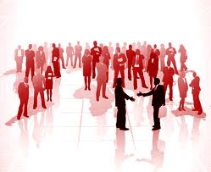
Modelo da Aprendizagem Autodirigida, de Richard Boyatzis
5. O poder do relacionamento interpessoal
Cultivar relações pessoais especiais (que tenham como objetivo ajudar-nos a percorrer o caminho da melhoria da capacidade de liderança) é essencial;
Os grupos positivos ajudam as pessoas a fazer alterações positivas, especialmente se as relações forem sinceras, de confiança e psicologicamente seguras – embora não tão à vontade que percam a motivação.
Podem recorrer a Mentores e Conselheiros

Slide 36
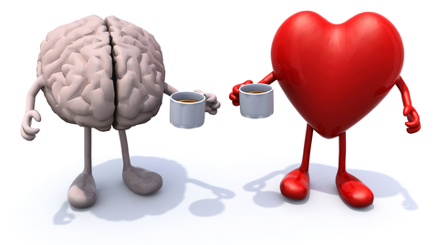
Terceira parte: Organizações emocionalmente inteligentes

Slide 37
Criar organizações emocionalmente inteligentes, ressonantes e eficientes
1. Descobrir a realidade emocional
2. Visualizar o ideal
3. Sustentar a inteligência emocional

Slide 38
1. Descobrir a realidade emocional
Respeitar os valores do grupo e a integridade da organização;
Os líderes devem assegurar que o “centro sagrado” – aquilo que todos consideram ser primordial – permanece intacto.
É importante ter noção das regras ou hábitos de base que se implementam profundamente e que regem impercetivelmente o funcionamento do grupo.
Normas
Cultura

Slide 39
2. Visualizar o ideal
Os líderes devem centrar-se nas pessoas e criar laços emocionais que sejam propícios à ressonância – o que faz com que as pessoas sigam o respetivo líder tanto nos êxitos como nas dificuldades.

Slide 40
3. Sustentar a inteligência emocional
Transformar a visão em ação;
Criar sistemas que apoiem práticas emocionalmente inteligentes;
Gerir os mitos da liderança.

Slide 41
Resumindo…
As emoções são muitíssimo importantes para a liderança;
A inteligência emocional proporciona as competências que são essenciais para a existência de uma liderança com ressonância;
Essas competências podem ser cultivadas e fortalecidas, tanto a nível individual, como em grupo;
Os líderes ressonantes sabem quando devem ser colaborativos e quando devem ser visionários, quando devem ouvir e quando devem dar ordens.

Slide 42
Bibliografia
Goleman, D., Boyatis, R. McKee, A (2002). Os novos líderes. Gradiva.

Slide 43
Caso prático
Janet era uma líder brilhante de uma grande companhia de seguros. Nomeada para dirigir um departamento “sonolento”, entrou nas novas funções com a força de um tornado – e intolerância completa em relação à anterior forma de trabalhar. Para quem não concordasse com ela, tinha uma mensagem clara: o seu lugar não é aqui, mude-se.
Janet não percebeu que estava a fornecer um motivo para que o departamento se unisse em torno de uma causa comum – fazer com que ela falhasse. Bastaram alguns meses para que aquilo que tinha sido um departamento com algum sucesso estivesse a apresentar um desempenho péssimo. Passado um ano, foi desmantelado.
Pergunta 1: O que é que a Janet ignorou, que a levou ao insucesso na sua liderança?
Pergunta 2: Qual o estilo de liderança utilizado pela Janet?
Pergunta 3: Qual/Quais os domínios da inteligência emocional que faltaram à Janet para ser bem sucedida?

